Slide 1
ИССЛЕДОВАНИЕ ПАРАМЕТРОВ СЦИНТИЛЛЯЦИОННЫХ CsI(pure) МОДУЛЕЙ ДЛЯ РЕГИСТРАЦИИ НЕЙТРИНО ИЗ РАСПАДА ТРИТИЯ
Исаков Д. А., студент 4 курса ИЯФиТ НИЯУ МИФИ
Научный руководитель:
Салахутдинов Г. Х., профессор кафедры №11 НИЯУ МИФИ
05.05.2026

Slide 2
Цель и задачи
Цель работы: Исследование свойств сцинтилляционных кристаллов CsI(pure) и парамметров фотодетектирующих устройств(SiPM).
Задачи:
Исследовать зависимость величины оптической связи от температуры SiPM;
Проанализировать уровень тепловых шумов от амплитуды порога регистрации;
Изучить формы сигнала с CsI(pure) детектора;
Определить абсолютный светосбор CsI(pure) детектора с УПТ с высоким усилением;

Slide 3
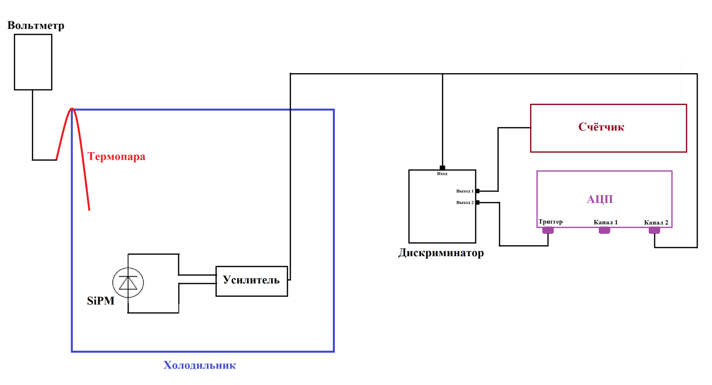
Схема установки и методика проведения измерений
СССхема установки по измерению зависимости частоты собственного шума кремниевых фотоумножителелей от температуры окружающей среды . SiPM – кремниевый фотоумножитель. АЦП – амплитудно-цифровой преобразователь

Slide 4
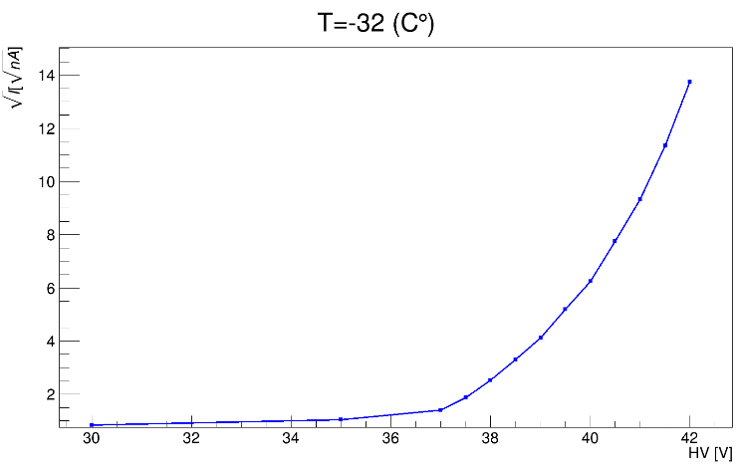
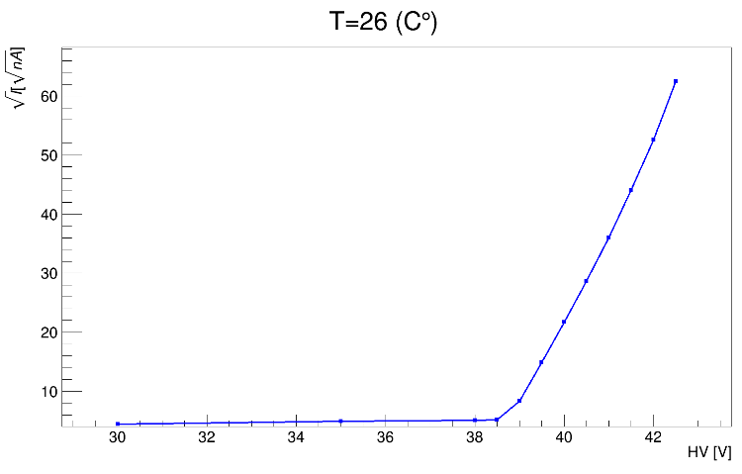
Вольтамперные характеристики SiPM
По данному графику, приведенному ниже, было определено напряжение пробоя методом пересечения прямой, соответствующей подложке обратного тока утечки, с прямой, полученной методом МНК по точкам, соответствующим напряжениям, выше напряжения пробоя.
Графики зависимости корня из значения тока в SiPM MPPC S14161-3050HS-04 от величины поданного на него напряжения для двух температур.

Slide 5
Вольтамперные характеристики SiPM
При понижении температуры значение напряжения пробоя снижается почти на 2 вольта по сравнению с его величиной в условиях комнатной температуры. Данное отклонение хорошо согласуется с температурным коэффициентом напряжения, заявленным производителем в технической документации на прибор (34 мВ/°С).
Температура детектора C0 | Напряжение пробоя [V]
26 | 38.78
6 | 38.11
-2 | 37.88
-9 | 37.67
-18 | 37.43
-23 | 37.1
-32 | 36.84
Зависимость напряжения пробоя SiPM MPPC S14161-3050HS-04 от температуры окружающей среды

Slide 6
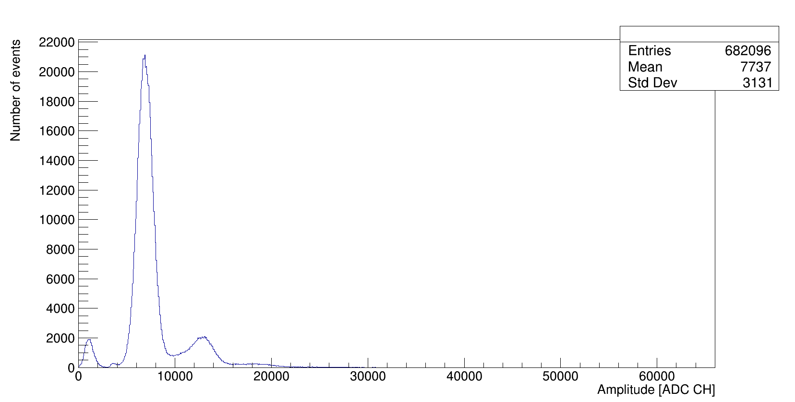
Исследование зависимости величины оптической связи от температуры SiPM
Пример амплитудного распределения шумов на MPPC S14161-3050HS-04 при температуре -10 °C.

Slide 7
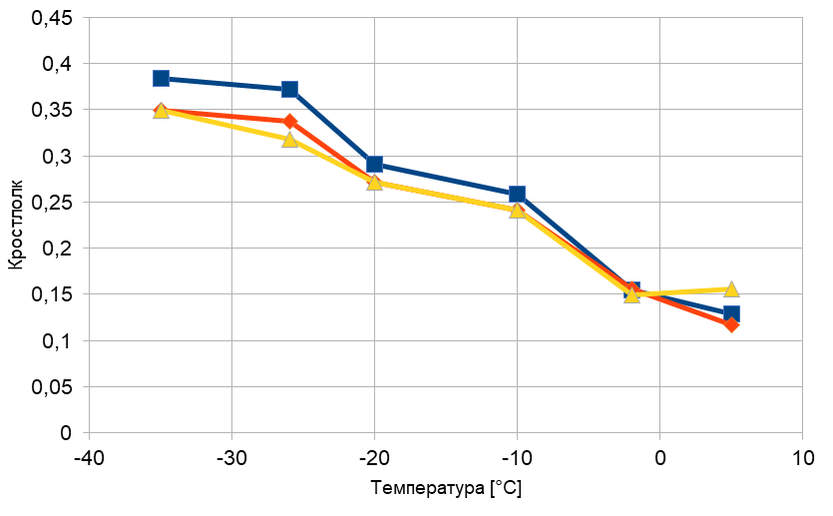
Исследование зависимости величины оптической связи от температуры SiPM
Зависимость оптической связи, определенная по свойствам пуассоновского распределения. Синяя, красная и желтая линии приведены для значения перенапряжения 8 В, 7 В и 6 В, соответственно.

Slide 8
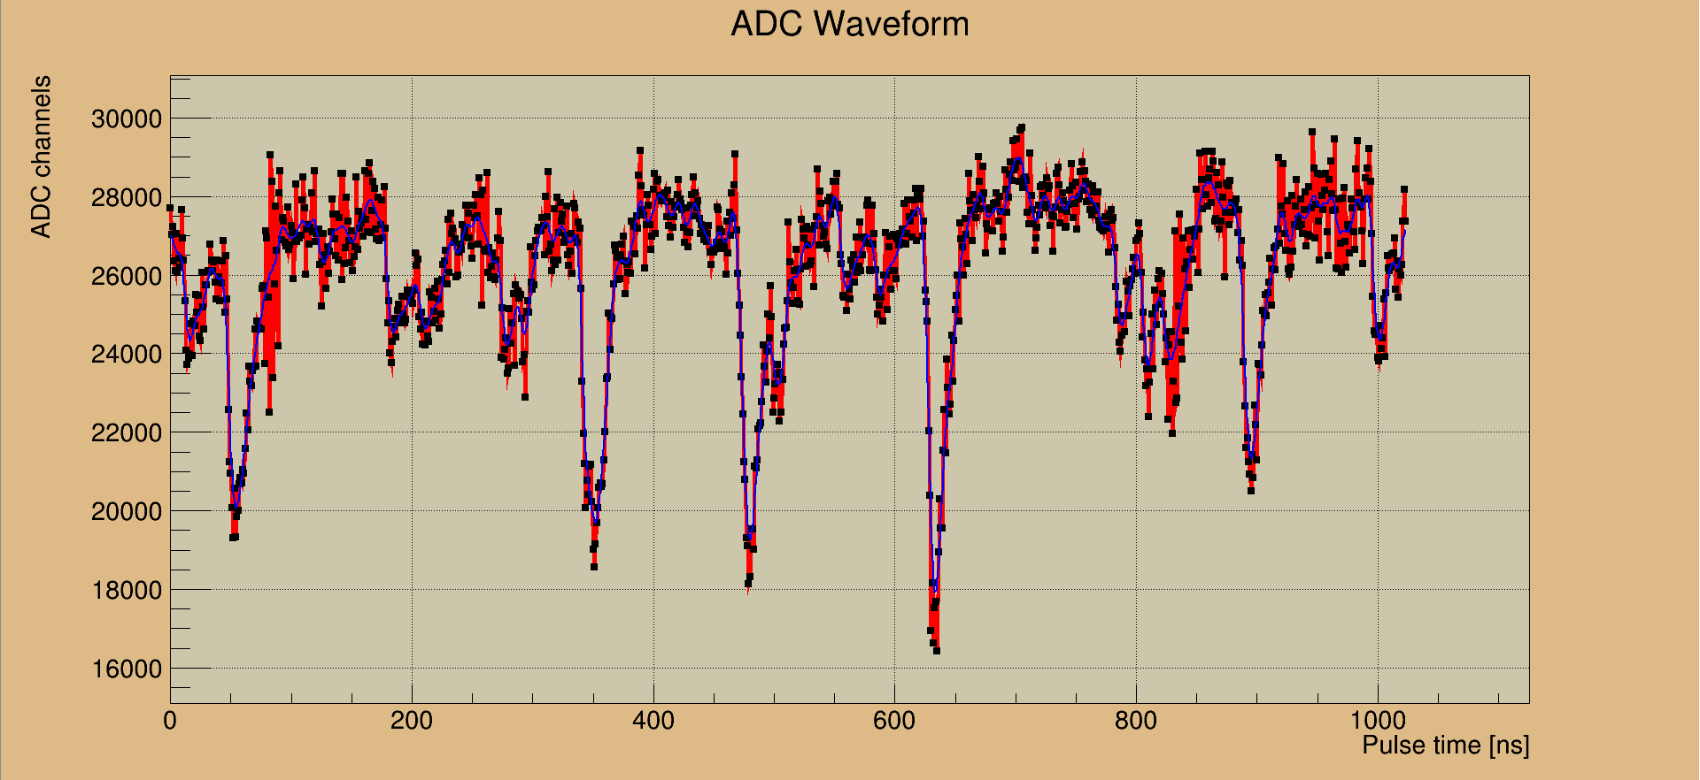
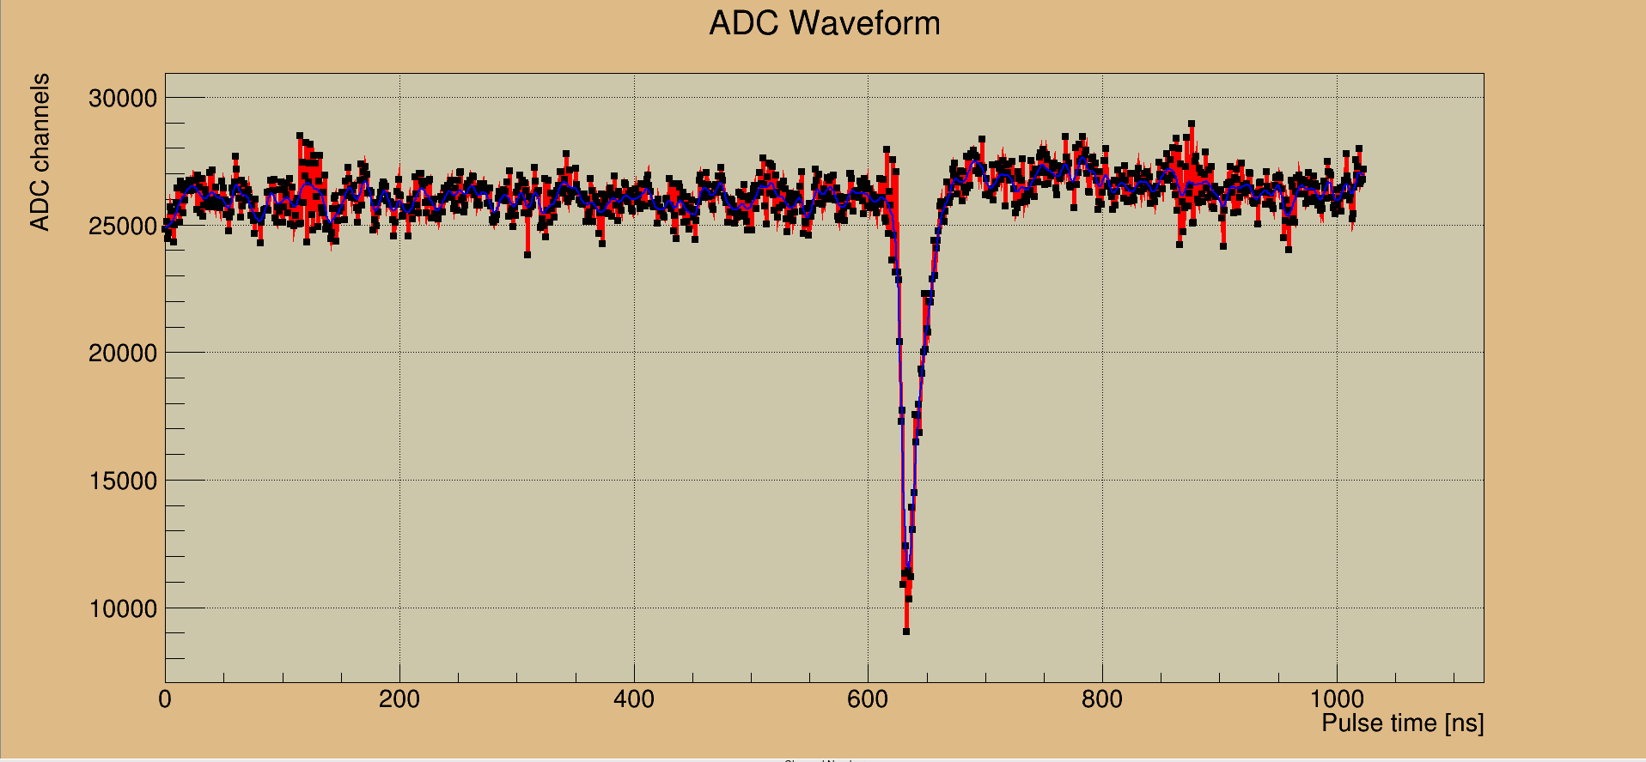
Исследование уровня тепловых шумов от амплитуды порога регистрации
Оцифрованные АЦП шумовые сигналы с SIPM для двух температур окружающей среды. Слева - температура 22 °C, справа – температура -35 °C.

Slide 9
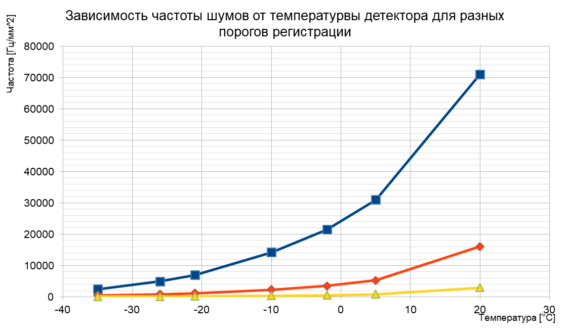
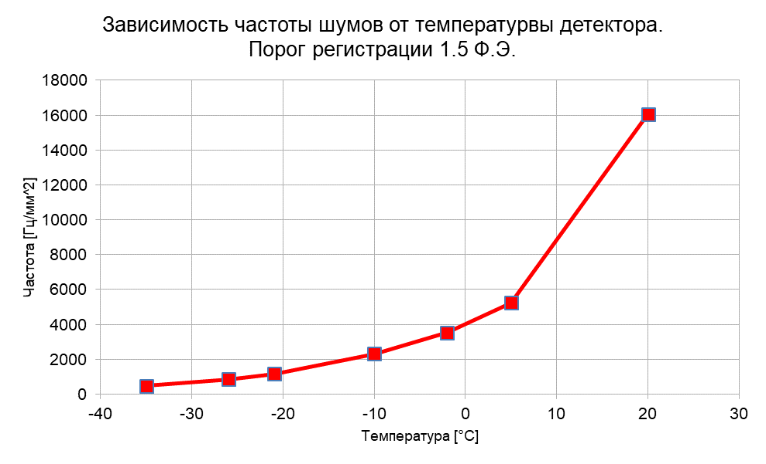
Исследование уровня тепловых шумов от амплитуды порога регистрации
Зависимость частоты одноэлектронных шумов на единицу площади от температуры для трех амплитудных порогов регистрации сигналов. Синий график соответствует порогу 0.5 ф.э., красный – 1.5 ф.э. и желтый – 2.5 ф.э.
Зависимость частоты одноэлектронных шумов на единицу площади от температуры для амплитудного порога 1.5 ф.э.

Slide 10
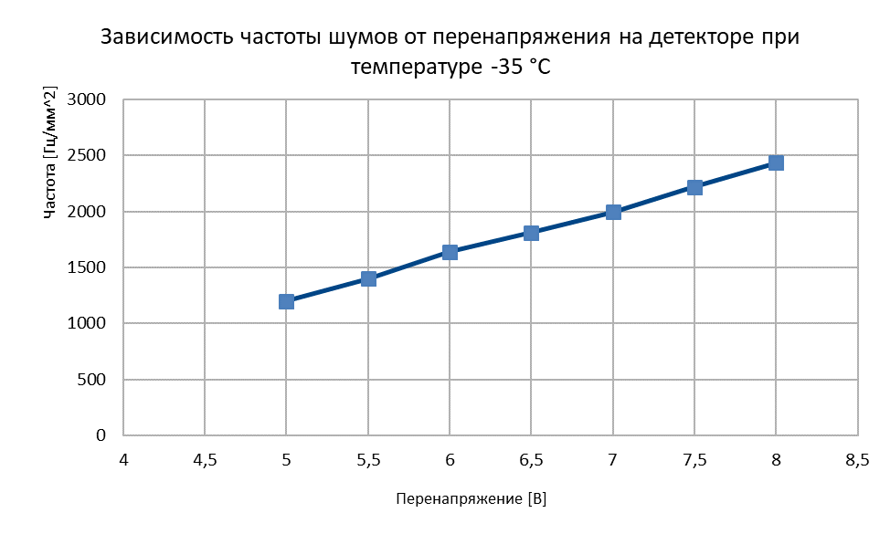
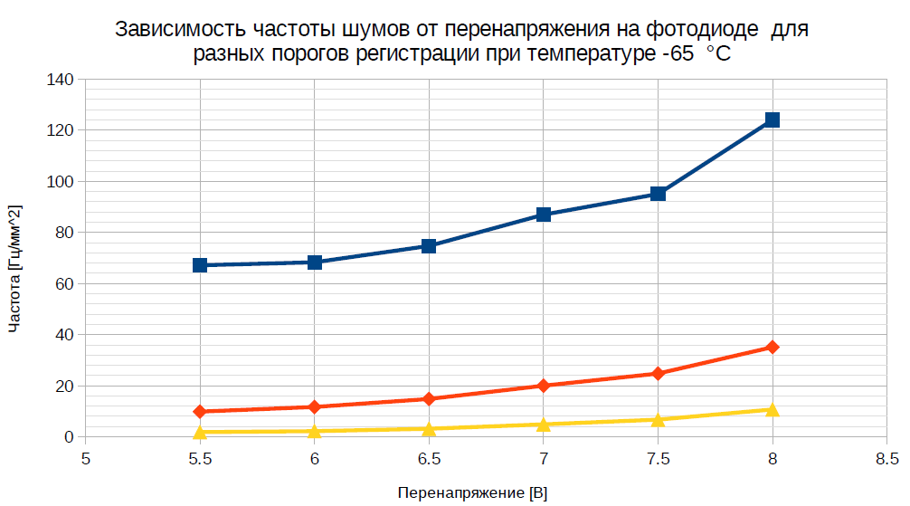
Исследование уровня тепловых шумов от амплитуды порога регистрации
Зависимость частоты одноэлектронных шумов на единицу площади от величины перенапряжения для SiPM MPPC S14161-3050HS-04 при температуре -35 °C и амплитудном пороге 0.5 ф.э.
Зависимость частоты одноэлектронных шумов на единицу площади от величины перенапряжения для SiPM при температуре -65 °C для трех амплитудных порогов регистрации сигналов. Синий график соответствует порогу 0.5 ф.э., красный – 1.5 ф.э. и желтый – 2.5 ф.э.

Slide 11
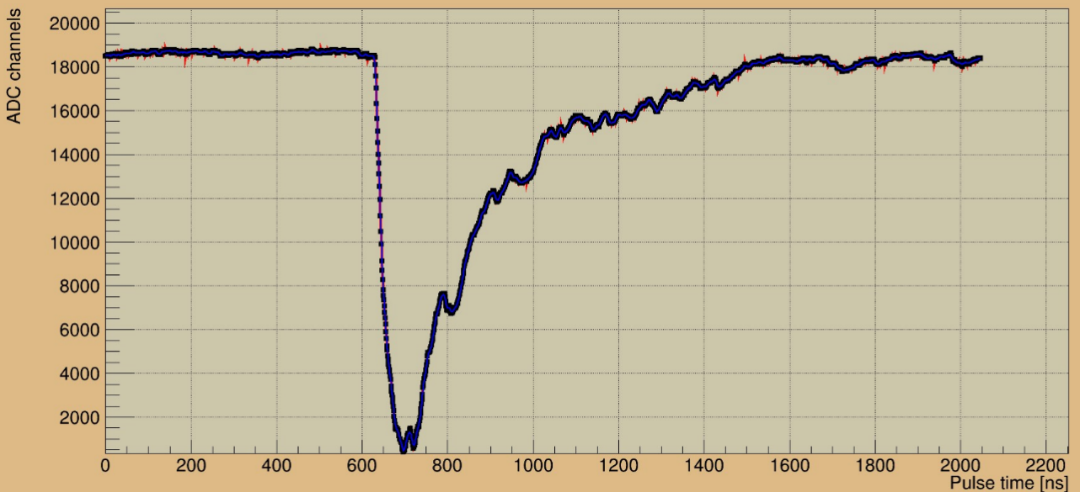
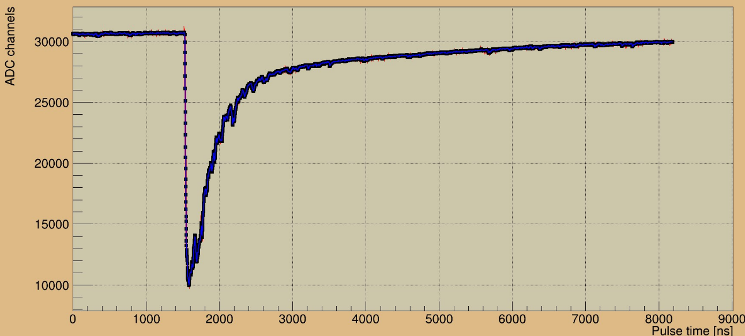
Формы сигнала с CsI(pure) детектора
Формы сигналов с CsI(pure) детектора. Слева – сигнал с низкой амплитудой, соответствующей энерговыделению на уровне десятков кэВ. Справа - сигнал с высокой амплитудой, соответствующей энерговыделению на уровне сотен кэВ.

Slide 12
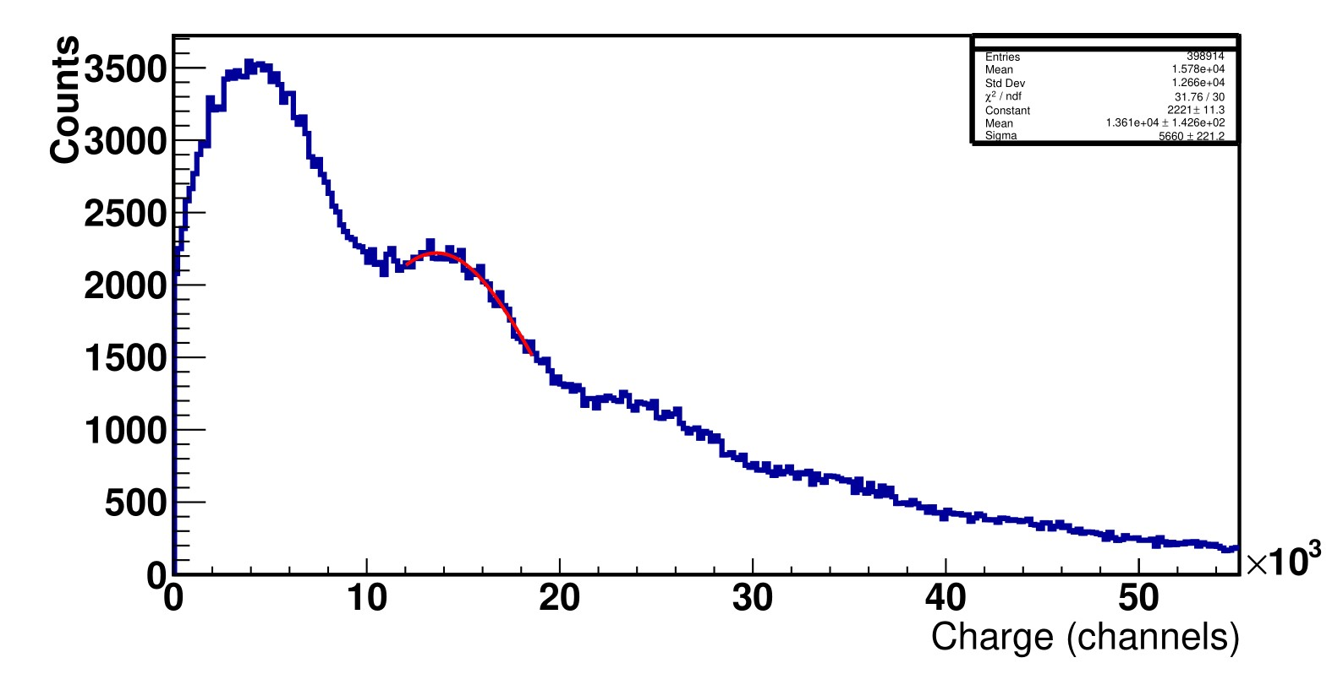
Абсолютная калибровка кремниевых фотоумножителей
Спектр низкоамплитудных шумов SiPM, полученный с использованием УПТ с высоким усилением. Для указанного спектра был получен коэффициент калибровки k=9387канал/ф.э.

Slide 13
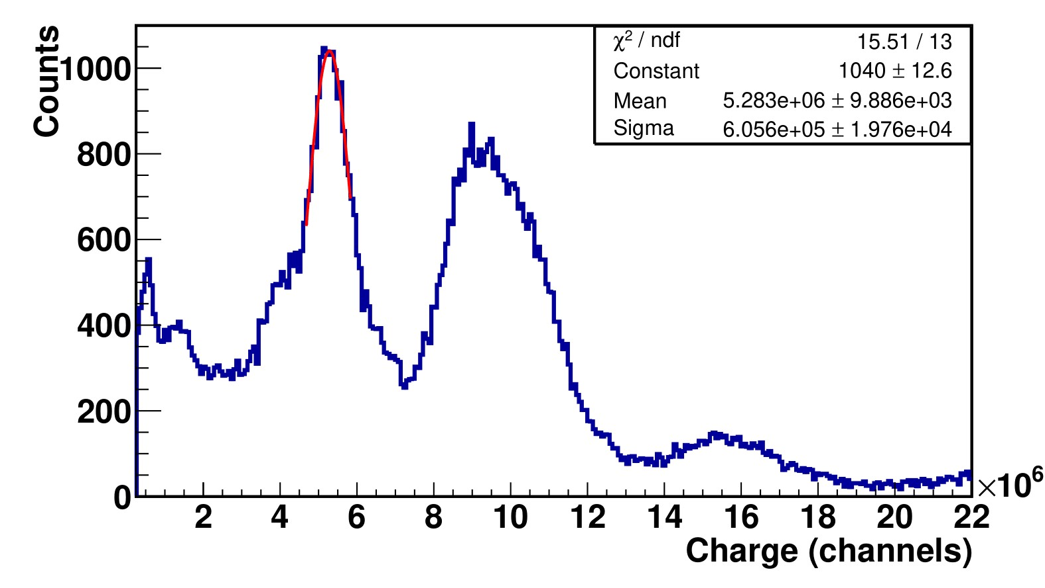
Определение абсолютного светосбора детектора с УПТ с высоким усилением
Амплитудный спектр детектора от гамма-источника 57Co, полученный с использованием УПТ с высоким усилением.

Slide 14
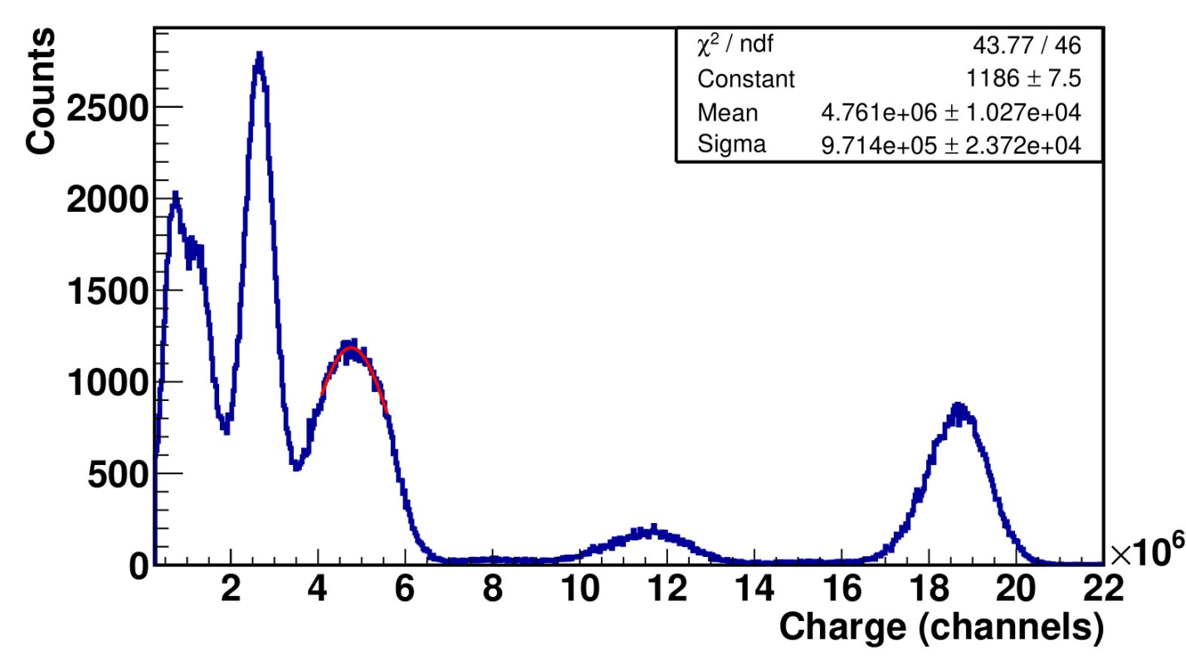
Определение абсолютного светосбора детектора с УПТ с высоким усилением
Амплитудный спектр детектора от гамма-источника 241Am, полученный с использованием УПТ с высоким усилением.

Slide 15
Основные результаты:
1. Исследована зависимость напряжения пробоя SiPM от температуры окружающей среды.
2. Определена зависимость оптической связи от температуры для MPPC S14161-3050HS-04.
3. Проанализированы уровни тепловых шумов от амплитуды порога регистрации.
4. Получены значения абсолютного светосбора для различных гамма-линий:
Энергия, кэВ | 14.4 | 13.81 | 60
Светосбор для сильного усилителя, фэ/кэВ | 39.1 | 36.64 | 33.8

Slide 16
Спасибо за внимание

